Slide 1


산업 | 생명 보험업
기업구분 | 대기업
자본금 | 4조 3426억원(2019.12.31)
주요사업 | 국민연금, 건강보험, 고용보험, 산재보험
사원수 | 4003명(2020.06.30)
설립일 | 1946.09.09(74년차)
매출액 | 16조 8백억원(2019.12.31)

Slide 2
한화생명X한화시스템 – 클레임 AI 자동심사 시스템
기술소개1 -1
‘클레임’ 이란?
고객이 보험의 효과를 느낄 수 있는 ‘보험금 청구‘를 의미
3년간 1100만건의 보험금 청구 데이터를 활용
3만 5천번의 학습 과정을 통해 정합성 확인
실전 배치 이후에도 두 번의 고도화 학습 수행
클레임 접수시 확률에 따라
지급
심사의뢰
즉시조사
로 구분하며, 부정 청구가 의심되면 이후 담당 조사팀이 배정된다.
한화그룹 보도자료(2020.10.28), “클레임 AI자동심사 시스템 편”
인력의 충원으로 대체 불가능한 정도의 클레임 청구 증가량
-> 번거롭던 과정을 대체하고, 효율적으로 청구물량에 대응하기 위해
-> AI가 스스로 보험금 지급과 관련된 룰을 만들고 지급, 불가, 조사 등의 의사결정하는 시스템 개발

Slide 3
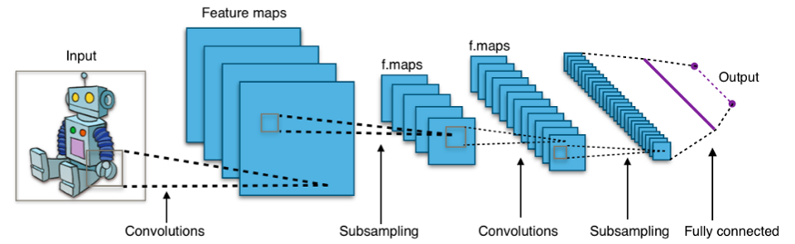
한화생명X한화시스템 – 클레임 AI 자동심사 시스템
기술소개1 -2
CNN 알고리즘을 활용
- 고객 정보 데이터를 2차원 이미지처럼 인식시켜 학습
2. 비수치형 데이터를 수치형으로 변환
청구사유, 질병코드 등 비수치형 데이터가 다수인 보험 데이터를 Shapely value¹⁾ 방식을 통해 수치형 데이터로 전환
1) Shapely value: 협업을 통해 성과가 산출되었을 때 기여 정도를 산출해주는 배분규칙에 대한 이론. 머신러닝에서는 데이터들이 예측에 얼마나 기여했는지 설명해주는 용도로 사용된다.
한화그룹 보도자료(2020.10.28), “클레임 AI자동심사 시스템 편”

Slide 4
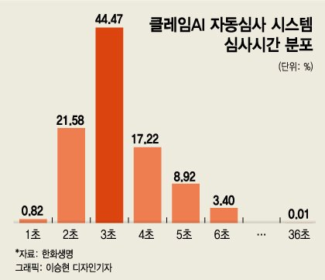
활용현황1
2019년 말 도입하여 보험금 지급 업무 중 25%를 담당.
기존 심사인력을 복잡한 청구건에 투입하여 인력의 효율성 제고
사람의 경우 수 분에서 수 일이 걸리는 심사를 ‘초 단위’로 줄임
약 24시간이 걸리던 보험금 지급 시간을 5분으로 줄임
김세관 기자, “심사 3초, 지급 5분···AI의 '열공'.. 보험금 지급 당겼다”, <머니투데이>, 2020.08.05
https://news.mt.co.kr/mtview.php?no=2020080318211560790

Slide 5
향후전망1
2020년 말까지 자동심사율을 50%까지 끌어올릴 전망
향후 5년간 100억원 이상의 절감 효과 발생 기대
심사 이후 절차인 보험금 지급 등의 영역 또한 자동화 시스템 구축 필요

Slide 6
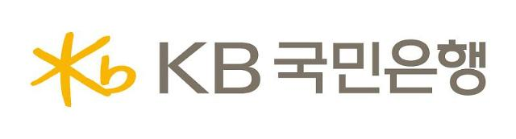

산업 | 국내은행
기업구분 | 대기업
자본금 | 2조 218억원(2019.12.31)
주요사업 | 은행, 신탁, 보험/부동산 임대
사원수 | 16,846명
설립일 | 2001.11.10(19년차)
매출액 | 21조 1천억원(2019.12.31)

Slide 7
국민은행 – 인공지능 인사 시스템
기술소개 - 2
사람보다 더 섬세하게 직원 및 영업점 요구 반영
구현방법
영엄점별 인력 수요, 직무 경력, 자격 사항 등 입력
직원 배치에 필요한 30여개 규칙을 설정
AI가 1단계 정보, 2단계 규칙을 적용하여 최적의 장소에 배치
인사 부서에서 배치 결과를 점검한 후 인사 발령
=> 30개 규칙 적용, 1분만에 최적 근무지 배치
김민정 기자, “KB의 실험… AI에 인사 맡겼더니, 인사불만이 사라졌다“, <조선일보>, 2020.10.05
출처:
https://www.chosun.com/economy/stock-finance/2020/10/05/E6TXF7CYAJEPTDKVWWLTPOOLVY/

Slide 8
활용현황 - 2
사례1)
미취학 자녀가 있는 워킹맘 차장 A씨, 긴 출퇴근 시간으로 육아에 어려움을 겪었지만, 하반기 AI인사발령으로 집 주변 영업점에 배치
사례2)
사람이 하는 인사는 청탁이나 주관이 개입될 여지가 있어 불안했지만, AI인사 시스템 도입으로 공정성에 걱정을 덜었다는 차장 C씨
30개의 규칙, 1분만에 배치
출퇴근 시간 1시간 이내
고령 직원 균등 배치
특정 직무 직원 균형 배치
핵심 인력이 한꺼번에 전출되지 않도록 배치
.
.
.
김민정 기자, “KB의 실험… AI에 인사 맡겼더니, 인사불만이 사라졌다“, <조선일보>, 2020.10.05
출처:
https://www.chosun.com/economy/stock-finance/2020/10/05/E6TXF7CYAJEPTDKVWWLTPOOLVY/

Slide 9
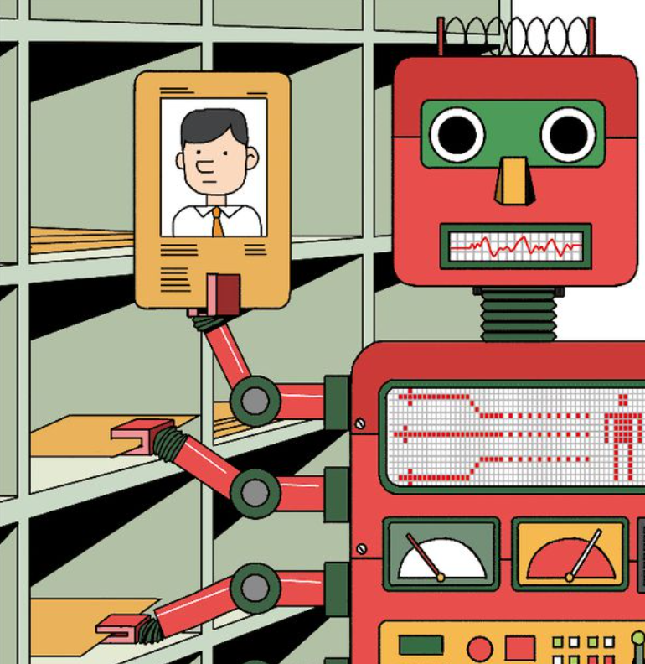
향후전망 - 2
지점장 인사에도 AI 활용하는 등 AI 인사 시스템 고도화 전망
전반적인 만족도가 우수하여, 타 은행들도 AI 인사 시스템 개발에 박차를 가할 것으로 예상
출처:
https://www.chosun.com/economy/stock-finance/2020/10/05/E6TXF7CYAJEPTDKVWWLTPOOLVY/

Slide 10
국민은행 – 로보어드바이저 서비스 KBotSAM
기술소개 - 3
시중은행 최초 금융그룹 자체 개발 딥러닝 로보 알고리즘(KB Anderson) 탑재
경제상황, 리스크 등 시장국면과 고객 투자성향을 분석, 학습하여 투자전략 결정
고객 투자규모와 성향, 선호 지역별로 맞춤형 최적 포트폴리오 제공
로보어드바이저와 국민은행 자산관리 전문가의 포트폴리오를 비교할 수 있는 ‘하이브리드 진단‘과, 비교 선택 가능
국민은행 보도자료(2019.01.29), “로보어드바이저 서비스 KBot SAM(케이봇 쌤) 출시”
출처
https://www.kbfg.com/Kor/pr/press/1216688_5903.htm

Slide 11
국민은행
활용현황 -3
코로나19 여파로 비대면 거래가 늘면서 신규가입금액 증가
지난해 653억원 -> 올 1분기 1292억, 한 분기만에 두배 수준 달성
20년 10월, 4대 시중은행 중 4.27%로 가장 높은 평균수익률 기록
박창민 기자, “4대 은행 로보어드바이저 수익률, 예적금보다 3배 높다“, <이코노믹리뷰>, 2020.10.21
출처
http://www.econovill.com/news/articleView.html?idxno=500607

Slide 12
향후전망 - 3
국민은행 - 로보어드바이저
코로나19 장기화와 비대면 트랜드 확산으로 인해 꾸준한 성장세를 보일 것으로 전망
하지만 AI의 의사결정을 설명하기가 곤란하며, 투자 행위에 대한 손실에 있어서 책임 소재가 불분명하다.
현재 로보어드바이저는 최종 매매까지 직접적 관여를 하지 않는다. 신뢰성을 확보와 완전한 자율운용을 위한 알고리즘 고도화는 해결해야 할 과제이다.
현재 가장 좋은 수익률을 기록하고 있다 하더라도, 알고리즘에 대한 정확한 평가는 충분한 시간이 지난 후에 가능할 것
출처
http://www.econovill.com/news/articleView.html?idxno=500607

